Slide 1
Zondag 16 mei

Slide 3
Psalm 23:1-4
De HEER is mijn herder,
het ontbreekt mij aan niets.
Hij laat mij rusten in groene weiden
en voert mij naar vredig water,
hij geeft mij nieuwe kracht
en leidt mij langs veilige paden
tot eer van zijn naam.
Al gaat mijn weg
door een donker dal,
ik vrees geen gevaar,
want u bent bij mij,
uw stok en uw staf,
zij geven mij moed.

Slide 4
Johannes 10:1-4, 14-15 & 27
Waarachtig, ik verzeker u: wie de schaapskooi niet binnengaat door de deur maar ergens anders naar binnen klimt, is een dief of een rover. Wie door de deur naar binnen gaat, is de herder van de schapen. Voor hem doet de bewaker open. De schapen luisteren naar zijn stem, hij roept zijn eigen schapen bij hun naam en leidt ze naar buiten. Wanneer hij al zijn schapen naar buiten gebracht heeft, loopt hij voor ze uit en de schapen volgen hem omdat ze zijn stem kennen.
Ik ben de goede herder. Ik ken mijn schapen en mijn schapen kennen mij, zoals de Vader mij kent en ik de Vader ken. Ik geef mijn leven voor de schapen.
Mijn schapen luisteren naar mijn stem, ik ken ze en zij volgen mij.

Slide 6
Kenmerken schaap
Kenmerken (goede) herder
Kenmerken relatie herder-schaap

Slide 7
Kenmerken schaap
Kenmerken (goede) herder
Kenmerken relatie herder-schaap
Kuddedieren / hechte sociale dieren

Slide 8
Kenmerken schaap
Kenmerken (goede) herder
Kenmerken relatie herder-schaap
Kuddedieren / hechte sociale dieren
Nerveus, slecht richtingsgevoel

Slide 9
Kenmerken schaap
Kenmerken (goede) herder
Kenmerken relatie herder-schaap
Kuddedieren / hechte sociale dieren
Nerveus, slecht richtingsgevoel
Dagelijkse verzorging (ziekte, voedsel & water)

Slide 10
Kenmerken schaap
Kenmerken (goede) herder
Kenmerken relatie herder-schaap
Kuddedieren / hechte sociale dieren
Nerveus, slecht richtingsgevoel
Dagelijkse verzorging (ziekte, voedsel & water)
Zet zijn leven in voor de schapen

Slide 11
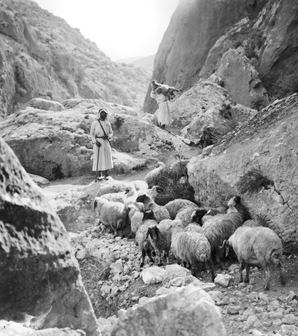
Al ging ik ook door een dal vol schaduw van de dood, ik zou geen kwaad vrezen, want U bent met mij; Uw stok en Uw staf, die vertroosten mij

Slide 12
Kenmerken schaap
Kenmerken (goede) herder
Kenmerken relatie herder-schaap
Kuddedieren / hechte sociale dieren
Nerveus, slecht richtingsgevoel
Dagelijkse verzorging (ziekte, voedsel & water)
Zet zijn leven in voor de schapen
De herder kent hun naam en de schapen kennen zijn stem

Slide 13
Kenmerken schaap
Kenmerken (goede) herder
Kenmerken relatie herder-schaap
Kuddedieren / hechte sociale dieren
Nerveus, slecht richtingsgevoel
Dagelijkse verzorging (ziekte, voedsel & water)
Zet zijn leven in voor de schapen
De herder kent hun naam en de schapen kennen zijn stem
De herder leidt, de schapen volgen

Slide 16
Psalm 23:1-4
Johannes 10:14-15 & 27
De HEER is mijn herder,
het ontbreekt mij aan niets.
Hij laat mij rusten in groene weiden
en voert mij naar vredig water,
hij geeft mij nieuwe kracht
en leidt mij langs veilige paden
tot eer van zijn naam.
Al gaat mijn weg
door een donker dal,
ik vrees geen gevaar,
want u bent bij mij,
uw stok en uw staf,
zij geven mij moed.
Ik ben de goede herder. Ik ken mijn schapen en mijn schapen kennen mij, zoals de Vader mij kent en ik de Vader ken. Ik geef mijn leven voor de schapen.
Mijn schapen luisteren naar mijn stem, ik ken ze en zij volgen mij.

